Slide 1
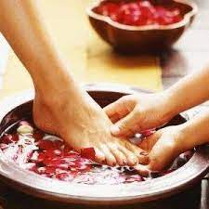
Voeten wassen
“Tijdens het eten stond Jezus op. Hij trok zijn kleren uit en deed een doek om zijn middel, alsof hij een slaaf was. Hij deed water in een bak, en begon de voeten van zijn leerlingen te wassen. Hij droogde hun voeten af met de doek die hij omgedaan had."
Johannes 13: 4 en 5
Opdracht
Een persoon gaat lekker op de stoel zitten en mag haar of zijn blote voeten in een voetenbadje met bruisbal doen. Een andere persoon knielt neer en wast en droogt de voeten. Praat ondertussen over de volgende vragen:
Vragen om door te praten
Hoe voelt het om de voeten van iemand te wassen?
En hoe is het om je voeten te laten wassen?
Waarom zou Jezus dit hebben gedaan?
Wat zouden wij hiervan kunnen leren?

